Slide 1

Phases 2 et 3
Raphaël RACINE
Samira KOUCHALI
Parfait Plaisir de Pâques NOUBISSI
Vanessa Michelle MEGUEP SAKAM

Slide 2
Sommaire
Phase 2
Entités
Démo Widgets
Gestion transactions
Problèmes rencontrés
Phase 3
Annotation @Asynchronous
Principaux ralentissements du serveur
Solution partielle implémentée
Améliorations futures
Questions

Slide 3
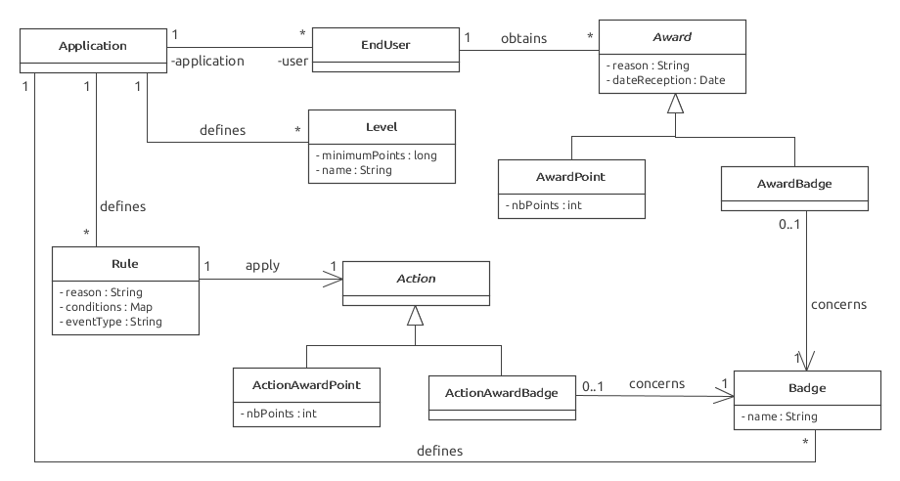
Phase 2 Entités

Slide 4

Phase 2 Démo

Slide 5
Phase 2 Gestion des transactions

Slide 6
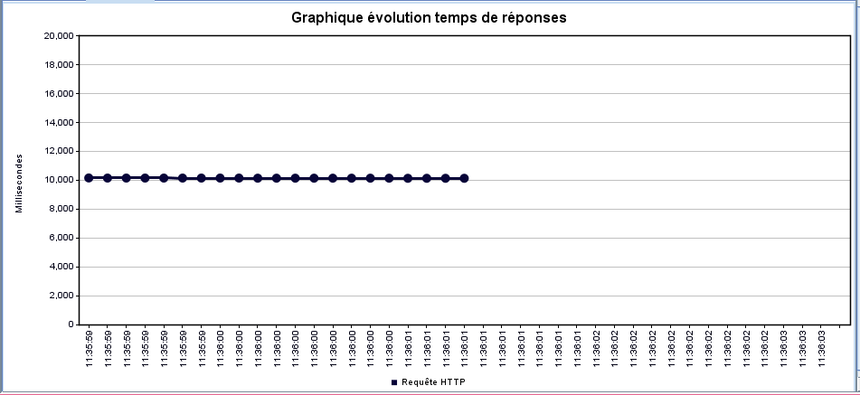
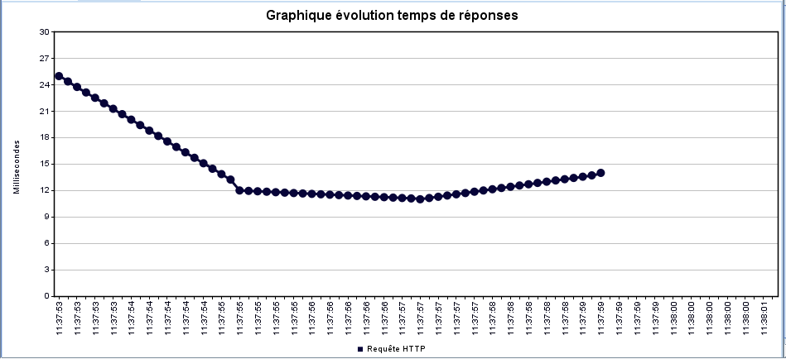

Phase 3 Mode @Asynchronous
Synchrone
Ce mode permet lors de l’appel d’une méthode dans un EJB de répondre tout de suite au client, peut importe le temps de traitement que cette méthode va nécessiter
Avantage : Le client reçoit tout de suite une réponse
Inconvénient : Comme le client reçoit une réponse tout de suite, il va croire que c’est OK même si le traitement de sa demande a échoué
Asynchrone

Slide 7
Phase 3 Principaux ralentissements du serveur
→ Lors de la réception d’événement
Savoir si un utilisateur existe déjà dans une application (verrouillage pessimiste de l’application concernée) à chaque réception d’événement
Application des règles pour chaque événement
Lecture des règles qui concerne cet événement (si N règles pour le même événement et réception de M fois cet événement, alors on aura M*N règles à transférer depuis la BD jusqu’au serveur Glassfish)
Donner des points et des badges (N écritures dans la BD si N règles appliquées)

Slide 8
Phase 3 Solution partielle (implémentée)
Mise en place d’un cache pour les règles
Expliquer…

Slide 9
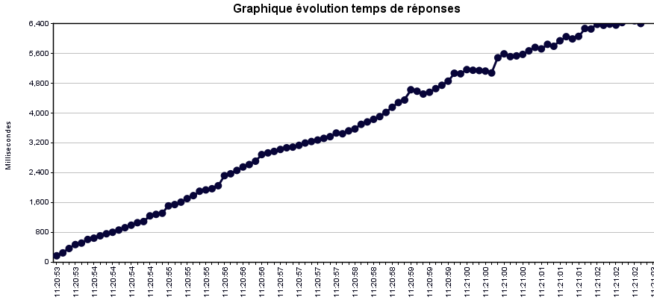
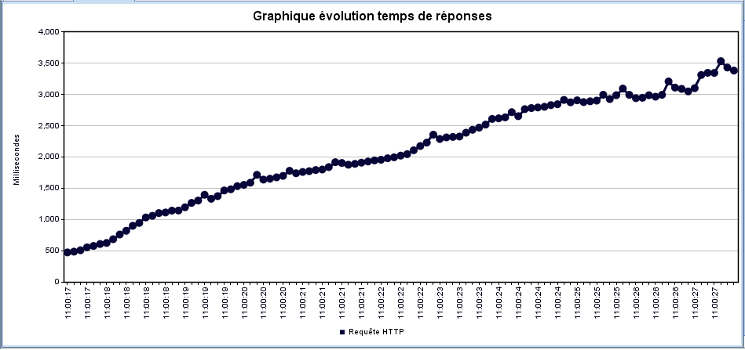
Phase 3 Sans cache VS Avec cache (Synchrone)
6400
4000

Slide 10
Phase 3 Difficultés rencontrées

Slide 11
Améliorations possibles futures
Meilleure gestion des transactions (mettre une contrainte d’intégrité de type UNIQUE pour le couple (Application, EndUserNumber)
Amélioration du système de règles
Economiser des écritures lorsque l’on attribue des points (moins de tuples)
Amélioration des tests automatisés qui peuvent devenir incohérents

Slide 12


Conclusion / Questions

